Slide 1
PROBLEMATICHE GINECOLoGICHE NELLE PAZIENTI AFFETTE DA lam
Stefano Bianchi
Dipartimento materno-infantile
Ospedale san giuseppe
Universita’ di milano

Slide 2
Problematiche ginecologiche nelle pazienti affette da LAM
Si tratta di una patologia quasi esclusivamente femminile
Insorge tipicamente tra il menarca e la menopausa
Gli estrogeni e le condizioni associate ad un aumento dei livelli di estrogeni come la gravidanza ed alcune associazioni estro-progestiniche peggiorano il quadro clinico
Diversi studi hanno segnalato un aumento delle alterazioni del ciclo mestruale e la comparsa di cisti ovariche

Slide 3
Possibile ruolo terapeutico di farmaci che inibiscono l’ azione degli estrogeni
Negli anni ‘80 sono stati proposti diversi trattamenti mirati a ridurre o abolire l’azione degli estrogeni nelle pazienti affette da LAM
Ovariectomia bilaterale
Analoghi del GnRH
Progestinici
I risultati di questi studi sono stati in parte contraddittori. In sintesi l’abolizione della funzione ovarica non porterebbe a vantaggi significativi, mentre qualche risultato più incoraggiante è stato ottenuto con i progestinici, che possono tuttavia comportare un aumentato rischio di meningiomi.

Slide 4
Ormoni sessuali e lam
Attualmente non ci sono trattamenti ormonali ritenuti certamente utili nelle pazienti affette da LAM
Sono chiaramente controindicati i composti contenenti estrogeni
La gravidanza deve se possibile essere evitata (contraccezione senza estrogeni!)

Slide 5
Alterazioni del ciclo e cisti ovariche NELLE PAZIENTI AFFETTE DA lam
La LAM provoca di per sé patologie ginecologiche?
No. Non ci sono evidenze cliniche e scientifiche che supportano questa relazione

Slide 6
CAUSE delle patologie ginecologiche nelle pazienti affette da lam
Alterazioni del ciclo e cisti ovariche
LAM
Trattamento con Sirolimus
Alterazioni del ciclo legate all’invecchiamento ovarico
NO

Slide 7
Sirolimus e funzione ovarica
Sirolimus inibisce mTOR, una kinasi regolatoria chiave che sappiamo regolare anche la morfologia e la funzione ovarica
Osservazioni sperimentali in vitro e su animali di interferenza con la follicologenesi
Dati clinici sparsi e provenienti da prevalentemente studi osservazionali con obiettivi primari e secondari diversi

Slide 8
Cisti ovariche nelle donne trattate con sirolimus
31/44 donne in premenopausa e 2/11 donne in postmenopausa svilupparono una cisti ovarica durantre il trattamento
8 donne sottoposte a chirurgia con riscontro di benignità delle cisti
La sospensione del trattamento con sirolimus ha portato alla scomparsa delle cisti nel 80% dei soggetti

Slide 10
Cisti ovariche nelle pazienti affette da lam in trattamento con sirolimus
Si tratta quasi certamente di cisti di tipo «funzionale»
Importante la corettezza della diagnosi prechirurgica
Rischio di un eccessivo ricorso alla chirurgia in pazienti «fragili» o, più raramente, di ritardare la diagnosi una patologia ovarica importante

Slide 11
Proposta di protocollo Diagnostico
Ecografia TV basale (entro tre mesi dall’inizio del trattamento)
Raccolta anamnestica mestruale basale
Controllo ecografico/clinico e sintesi calendario mestruale ogni 6 mesi
Nel caso di riscontro di cisti ovarica > 5 cm o con caratteristiche sospette prelievo per CA 125 e CA 19.9

Slide 12
Terapia delle alterazioni mestruali
Non proponibile la terapia sistemica estro-progestinica
Terapia/prevenzione del sanguinamento mestruale eccessivo mediante inserimento di sistema endouterino rilasciante levonorgestrel a basso dosaggio (Jaydess) con minimo assorbimento sistemico

Slide 13
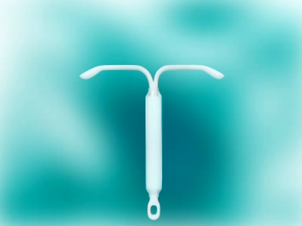
IUS-LNG 13,5 mg - JAYDESS
Il più piccolo sistema intrauterino disponibile¹
Applicato utilizzando il tubo inseritore con il diametro più piccolo tra i sistemi(3,80 mm)²
Con un bassissimo dosaggio di LNG (rilascio medio a tre anni: 6 µg/die)
Durata d'impiego massima di 3 anni¹

Slide 14
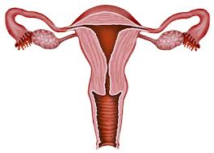
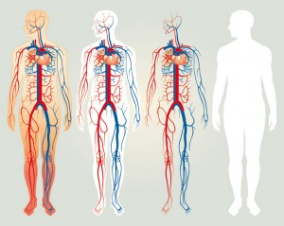
Rilascio di levonorgestrel da parte di JAYDESS
Endometrio
1500 ng/ml
Miometrio
1,8 ng/g
Circolo ematico
160 ng/ml:
  Un forte gradiente di concentrazione endometrio-miometrio (>100 volte)
  Basse concentrazioni sieriche di LNG (gradiente endometrio-siero >1.000 volte)

Slide 15

Valutazione degli sperimentatori sulla facilità di inserimento
Nei soggetti nei quali l’inserimento era avvenuto con successo (303/304), gli sperimentatori hanno definito nel 94,4% dei casi la procedura “facile”
Donne (%)
Facilità di inserimento

Slide 16
Soddisfazione da parte delle donne
sul profilo di sanguinamento dopo 18 mesi di studio
Circa i 2/3 delle donne che utilizzavano IUS-LNG 13,5 mg o EE/DRSP sono risultate “molto soddisfatte” o “abbastanza soddisfatte” del loro profilo mestruale
EE/DRSP (n=250)
Notes:
Source: Table 9-12

Slide 17
Terapia e prevenzione delle alterazioni mestruali ed endometriali nelle donne in trattamento con sirolimus
L’uso di un sistema intrauterino a rilascio locale di levonorgestrel permette di:
  Ridurre la quantità di sanguinamento mestruale
  Prevenire la comparsa di iperplasia endometriale e polipi endometriali
  Esercitare un’azione contraccettiva sicura

